Slide 1
Ústřední kolo MO A
Invarianty a monovarianty
Marian Poljak

Slide 2
Extra úlohy ☺
Máme zadaný trojúhelník s výškami $v_{1}$, $v_{2}$, $v_{3}$ a obvodem $o$. Dokažte, že poloměr kružnice vepsané trojúhelníku se stranami $\frac{1}{v_{1}},\frac{1}{v_{2}},\frac{1}{v_{3}}$ je roven $\frac{1}{o}$.
Najdi všechna přirozená čísla $x,y$ splňující $x^{5}=y^{2}+4$.
Pro kladná reálná čísla $a,b,c$ dokažte nerovnost
$$\frac{a}{b}+\frac{b}{c}+\frac{c}{a}≥\frac{c+a}{c+b}+\frac{a+b}{a+c}+\frac{b+c}{b+a}.$$

Slide 3
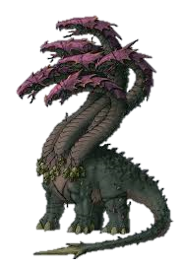
Invarianty
Hydra má 100 hlav. Rytíř jí umí najednou useknout 15, 17, 20, nebo 5 hlav. Následně hydře v jednotlivých případech naroste 24, 2, 14, nebo 17 hlav. Může rytíř hydru zabít?

Slide 4
Invarianty
Tabulce $n×n$ vezmeme políčka v opačných rozích. Lze ji vyplnit dominy $2×1$ tak, aby se žádná dvě domina nepřekrývala?

Slide 5
Monovarianty
V hotelu je 115 pokojů a 2000 lidí. Každou minutu jeden člověk přejde z pokoje do jiného pokoje, pokud v cílovém pokoji už je alespoň tolik lidí jako v tom původním. Dokažte, že po nějaké době budou všichni v jedné místnosti a pak již přecházet nepůjde.

Slide 6
Monovarianty
Mějme na tabuli napsaná přirozená čísla $x_{1},…, x_{n}$. V jednom tahu můžeme vybrat dvě čísla $x_{i}$ a $x_{j}$ tak aby jedno nedělilo to druhé a nahradit je čísly $gcd⁡(x_{i},x_{j})$ a $lcm(x_{i},x_{j})$. Ukažte, že můžeme udělat pouze konečně mnoho tahů.

Slide 7
Další extra úlohy ☺ ☺
Na tabuli jsou napsána čísla 3, 4, 5, 6. Libovolnou dvojici $a,b$ těchto čísel můžeme zaměnit dvojicí $a+b+\sqrt{a^{2}+b^{2}}$ a $a+b−\sqrt{a^{2}+b^{2}}$. Může se tak na tabuli objevit číslo, které je menší než 1?
Máme tři hromádky kamínků. Můžeme z jedné přesypat kamínky do jiné za podmínky, že tím zdvojnásobíme počet kamínků v cílové hromádce. Můžeme vždy docílit toho, že zcela zrušíme jednu hromádku?
Počínaje $\left(1007\sqrt{2},2014\sqrt{2},1007\sqrt{14}\right)$ definujeme posloupnost trojic $(x_{n},y_{n},z_{n})$ pomocí
$$x_{n+1}=\sqrt{x_{n}(y_{n}+z_{n}−x_{n})} \\ y_{n+1}=\sqrt{y_{n}(z_{n}+x_{n}−y_{n})} \\ z_{n+1}=\sqrt{z_{n}(x_{n}+y_{n}−z_{n})}$$
Dokažte, že všechny tyto posloupnosti $x_{n},y_{n},z_{n}$ konvergují a najděte jejich limity.

Slide 8
59. ročník MO, celostátko

Slide 9
Mějme v rovině $n$ červených a $n$ modrých bodů tak, že žádné tři body neleží na téže přímce. Ukažte, že umíme najít $n$ úseček spojujících červený a modrý bod tak, že žádné dvě úsečky nemají společný bod.

Slide 10
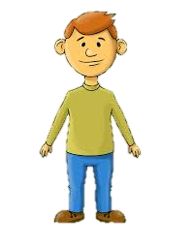
Na každém políčku tabulky $10×10$ bydlí člověk, $n$ z nich je nemocných. Každý den onemocní lidé, kteří sousedí (hranou) s alespoň dvěma již nemocnými lidmi. Rozhodněte v závislosti na $n$, zda-li je možné, aby se nakazilo všech 100 lidí.

Slide 12
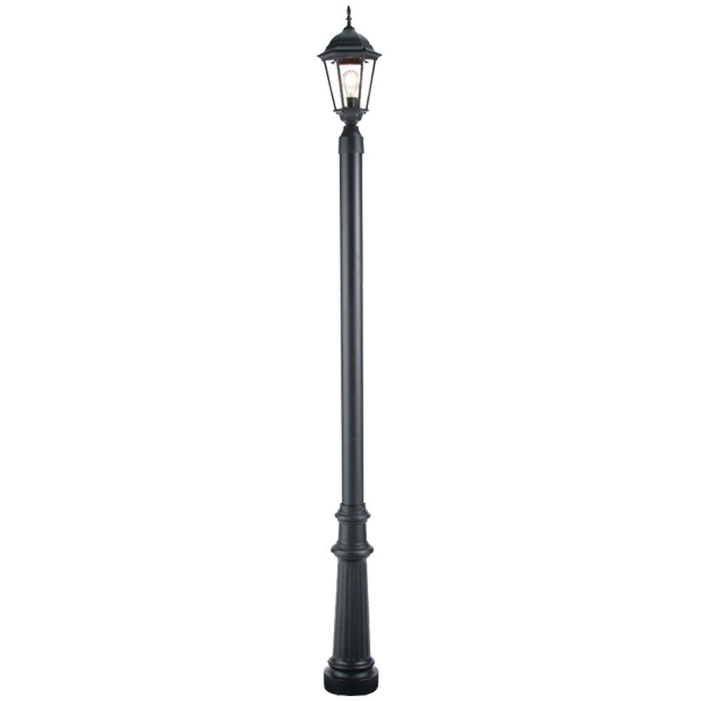
Do kruhu je uspořádáno $n$ lamp. Každá lampa je buď vypnutá, nebo zapnutá. V každém kroku se v jeden moment přepne (změní stav) každá lampa, která nesousedí s lampou stejného stavu. Pro jaká $n$ se po nějakém počtu kroků už nezmění stav žádné lampy při libovolném počátečním rozdělení stavů?

Slide 14
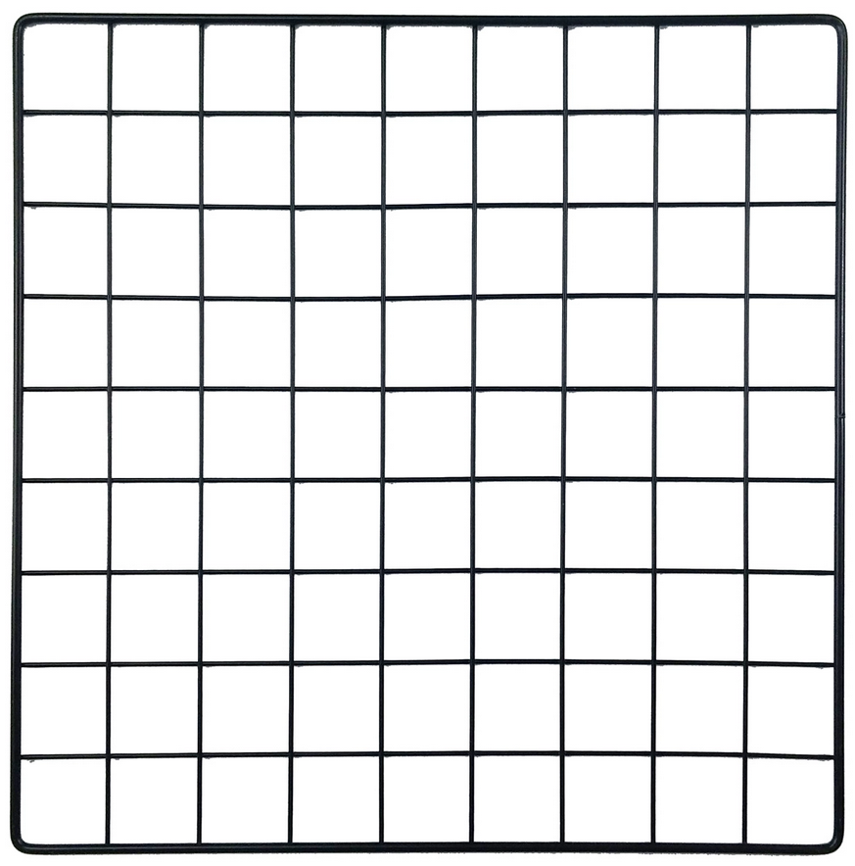
V každém políčku tabulky $m×n$ je napsáno přirozené číslo. Můžeme k libovolným hranou sousedícím číslům přičíst libovolné celé číslo $k$, pokud tím nezpůsobíme, že v tabulce bude záporné číslo. Za jaké podmínky je možné takovouto tabulku vynulovat?

Slide 15
Políčka v tabulce $m×n$ jsou z jedné strany bílá a z druhé černá. Zpočátku jsou všechny otočená bílou stranou nahoru, kromě jednoho rohového políčka. Můžeme vždy odebrat černé políčko a otočit všechna s ní sousedící políčka. Kdy je možné odebrat všechna políčka?

Slide 17
Máme v řadě $n≥2$ karet, které jsou z jedné strany bílé a z druhé strany černé, zpočátku otočené bílou stranou nahoru. Můžeme opakovaně označit bílou kartu, která není na kraji, otočit oba její sousedy a poté tuto kartu z řady odebrat. Pro jaké $n$ umíme dospět k tomu, aby v řadě zbyly jen dvě karty?

Slide 19
V poli $2×n$ máme kladná reálná čísla taková, že součet v každém řádku je 1. Dokažte, že umíme vybrat v každém sloupci 1 číslo tak, aby součet těchto vybraných čísel v každém řádku byl nejvýše $\frac{n+1}{4}$.

